Slide 1
Государственное Бюджетное Образовательное Учреждение детский сад № 2223 г. Москвы ЮВАО
Мини-Музей
«Боевой Славы"

Slide 2
Мини-Музей:
Программа включает следующие цели:
- способствовать формированию у воспитанников гражданско-патриотических качеств;
- способствовать расширению кругозора и воспитанию познавательных интересов и способностей;
- содействовать развитию общественно – политической активности детей и родителей и овладению ими практическими навыками поисковой, исследовательской деятельности;
- служить целям совершенствования воспитательного процесса.

Slide 3
Роль мини-музея в воспитании дошкольников
Большую роль в реализации задач и цели по патриотическому воспитанию ребят играет работа музея « Боевой Славы». Как в капле воды отражается мировой океан, так и в наших садах отражена современная Россия со всеми её радостями и проблемами.
В системе образования патриотическое воспитание определено приоритетным направлением в воспитательной работе образовательных учреждений. Оно направлено на дальнейшее формирование патриотического сознания российских граждан как важнейшей ценности, одной из основ духовно-нравственного единства общества. Существенный вклад в развитие системы патриотического воспитания вносят музеи.
Великая Отечественная война для сегодняшних ребят ушла в далекое прошлое, она стала нашей историей. Но помнить людей, отстоявших нашу Родину в те суровые годы, обязательно нужно.
Музей существует в саду 3 года. В нём принимает участие много воспитанников разного возраста с 3 до 6 лет. Через музей ребята могут получить дополнительные знания по истории нашего города, приобрести навыки музейного дела. Основное направление работы нашего музея: гражданско-патриотическое воспитание .Основная идея деятельности нашего музея состоит в том, чтобы рассказать жетям об истории нашего города во время ВОВ, о мужестве и массовом героизме советского народа и жителей Москвы в годы ВОВ. Роль музея в процессе социализации состоит в приобщении ребенка к существующим нормам и ценностям.

Slide 4
Задачи программы:
-социально-педагогические (формирование гражданского мировоззрения, воспитание чувства любви к родине, гордости, сопричастности и ответственности за историю своей страны, воспитание бережного отношения к историческому наследию);
обучающие (обеспечить усвоение знаний по истории семьи, города, изучение основ поисковой деятельности);
познавательные (формировать навыки работы с историческими источниками, мемуарной, научно-популярной литературой и периодической печатью);
развивающие (развитие потребности к самостоятельному изучению истории родного края; интеллектуальное, творческое развитие ребят через самостоятельную исследовательскую деятельность

Slide 5
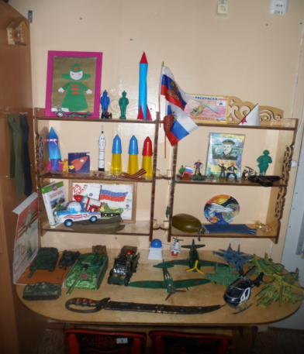
Основание мини-музея
Ответственные за музей : воспитатели 8 группы:
Попова Е. А.
Мельникова А. В.
Организация музея началась в 2009 году .
Музей постоянно пополняется новыми экспонатами, принесенными родителями или сделанными ребятами. В нравственно-патриотическом воспитании особенное значение имеет
пример взрослых, близких людей. На конкретных примерах, фактах из
жизни членов семьи необходимо проводить работу по ознакомлению с родным краем, начиная с того, что принято назвать «малой Родиной»

Slide 6
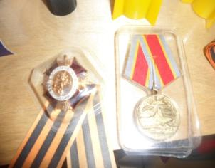
Первая медаль
Первая медаль представляла собой медаль прадедушки Сони Левандовской, воспитанницы 8 группы. Ее прадед Сорокин Сергей Васильевич прошел всю войну механиком-водителем танка. Участвовал в битве под Москвой. Награжден медалями и орденами. Сейчас ему 95 лет, он жив и живет в Москве.

Slide 7
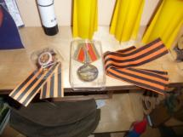
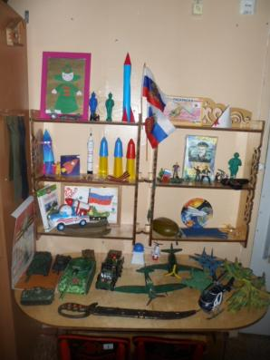
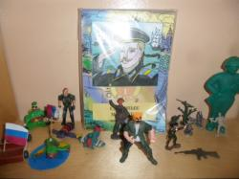
Фото мини-музея
Чувство Родины начинается с восхищения тем, что видит перед собой малыш,
чему он изумляется и что вызывает отклик в его душе…

Slide 8
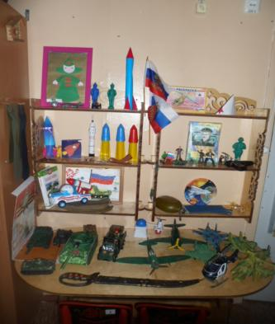
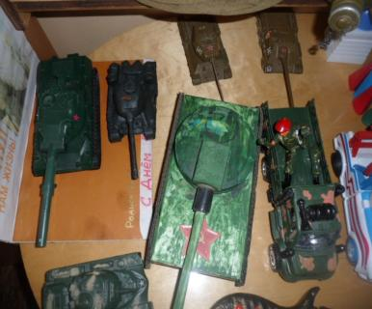
Экспонаты мини-музея:

Slide 9
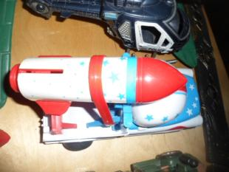
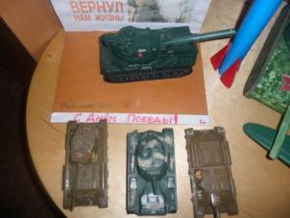
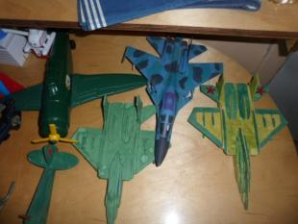
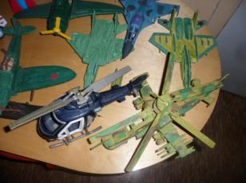

Slide 10
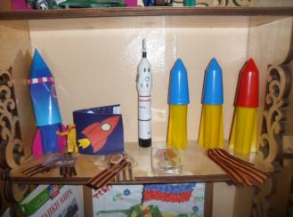
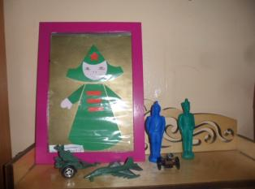

Slide 11
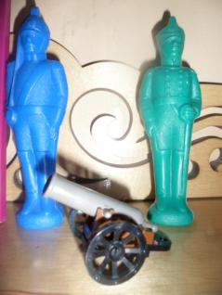
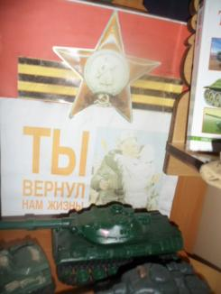

Slide 12
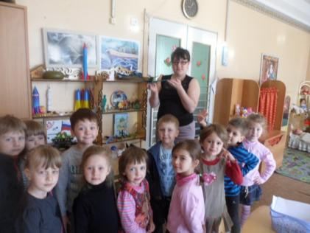
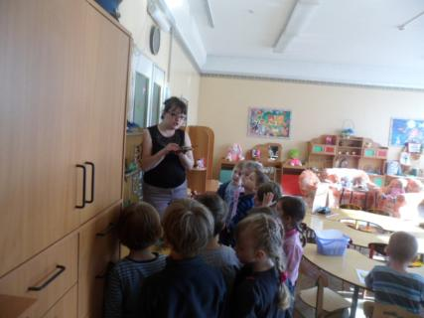
Участие детей

Slide 13
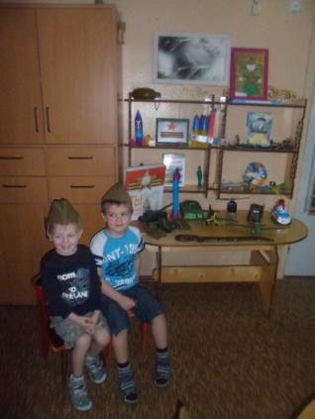
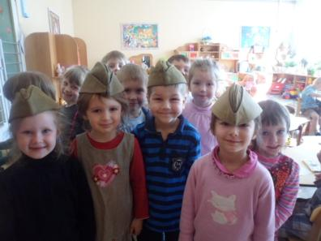

Slide 14
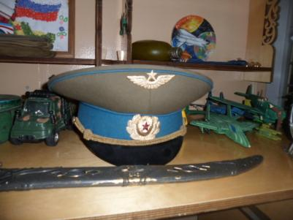
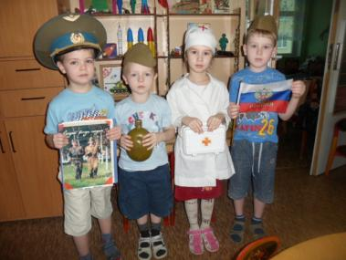

Slide 15
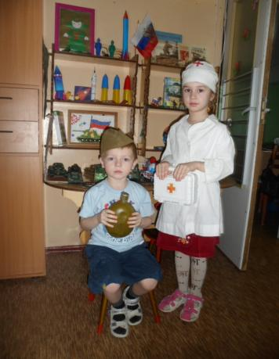
«Дети - герои»
Наши маленькие герои

Slide 16
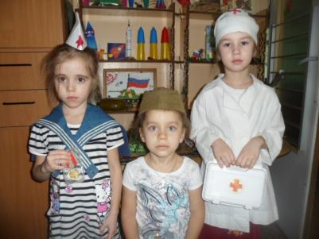
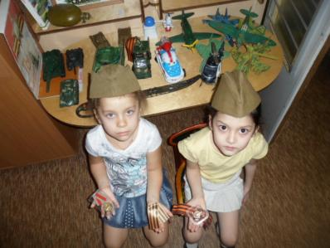

Slide 17
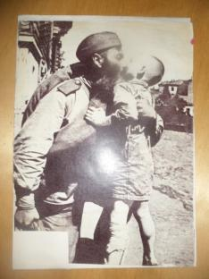
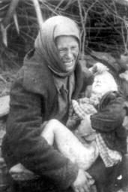
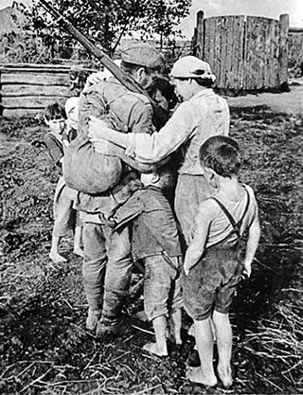
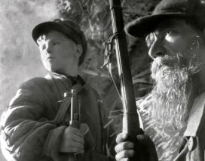
Самое нужное и самое трудное – воспитать человека…

Slide 19
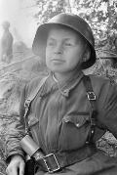
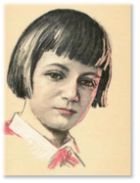
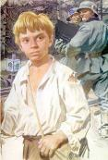
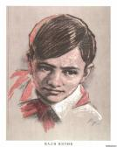
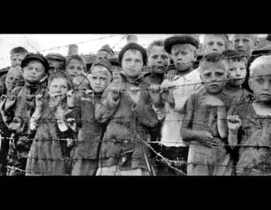
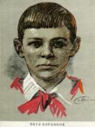
Дети войны- герои Советского Союза
Награждены званием ГЕРОИ посмертно!!!!

Slide 20
О Зине Портновой……
..Стоял декабрь 1943 года. Зина возвращалась с задания. В деревне Мостище ее выдал предатель. Фашисты схватили юную партизанку, пытали. Ответом врагу было молчание Зины, ее презрение и ненависть, решимость бороться до конца. Во время одного из допросов, выбрав момент, Зина схватила со стола пистолет и в упор выстрела в гестаповца.
Вбежавший на выстрел офицер был также убит наповал. Зина пыталась бежать, но фашисты настигли ее...
Отважная юная пионерка была зверски замучена, но до последней минуты оставалась стойкой, мужественной, несгибаемой. И Родина посмертно отметила ее подвиг высшим своим званием - званием Героя Советского Союза.
.

Slide 21
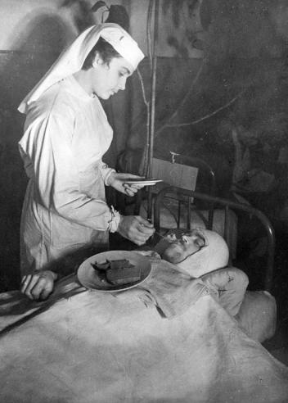

Slide 22
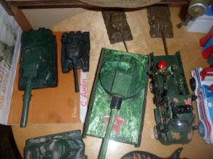
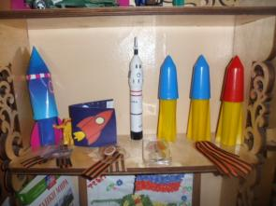
Пополнение новыми экспонатами

Slide 23
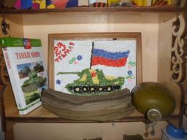
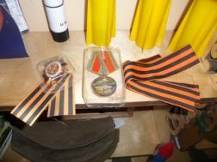
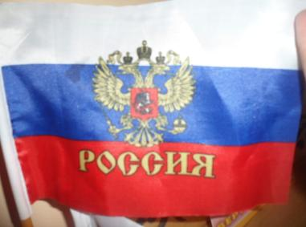
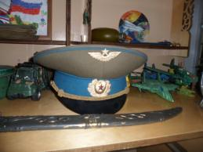
Мини-Музей «Боевой Славы»

Slide 24
Главная цель и задача музея «Боевой Славы» —
сохранить связь поколений, не разорвать ту нить,
которая связывает прошлое с настоящим.

Slide 26
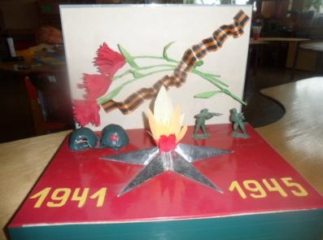

Slide 27
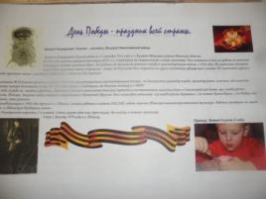
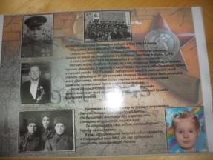
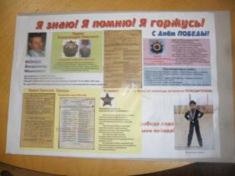
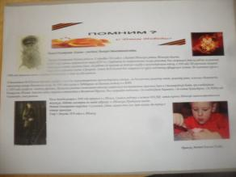

Slide 28
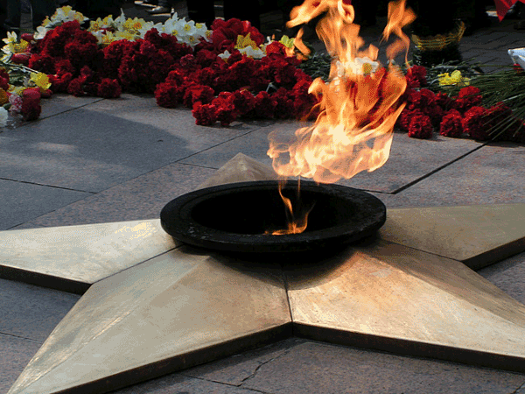
Вечный огонь!

